Slide 1



Notes:
02/07/2017
Bounedjar Adel

Slide 2
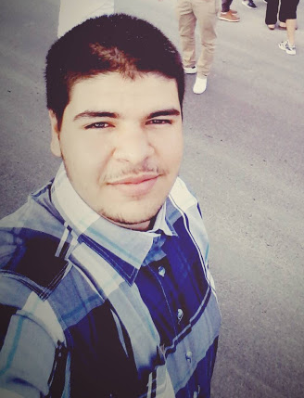
عادل :الاسم
بونجار:اللقب
:بكالوريا
تقني رياضي 2015 هندسة مدنية
معدل 15.21/20
محروقات و كيمياء بومرداس
:تخصص
ميكانيك الورشات البترولية
سنة ثانية ليسانس:المستوى
Facebook
Adel Aymene

Slide 3
السلام عليكم ورحمة الله وبركاته
أولا أهنئ كل المتحصلين على شهادة البكالوريا لهذه الدورة وأهلا بكم في رحاب الجامعة
أضع بين أيديكم هذا الدليل التوجيهي لتخصص محروقات و كيمياء ببومرداس
حيث كانت لي الرغبة في تخصص المحروقات ووقتها لم تكن لدي أي فكرة عليه ، ولما اجتزت البكالوريا أردت معلومات عن هذا التخصص ( محروقات وكيمياء ) ولكنني لم أجد موضوعا يشمل التخصص ، ولذلك أردت هذا العام وضع موضوع شامل وكامل عن التخصص
عند استفسارك لأول مرة عن التخصص ستجد الكثيرين يتحدثون عن أساتذة روسيين يدرسون بالجامعة عن أرقام خيالية سيتقاضونها عند التخرج وبدأ العمل ، عن فرص مضمونة للعمل بعد التخرج وهذا استنادا إلى أحكام وآراء مسبقة لأناس ليس لهم علاقة بالمحروقات فقط يعملون بمثل هذه المعادلات التي لها حل إن كنت كفئا إن كنت قادراً من صنع نفسك لنفسك و ووضعت تخطيط و تكوين محكم
.
محروقات = سوناطراك = جنوب ( حاسي مسعود ) = مرتب خيالي =خليج

Slide 4
معدلات القبول لتخصص محروقات ببومرداس و ورقلة في السنوات الأخيرة
﻿﻿﻿بكالوريا 2016 ـ معدلات عامة ـ﻿﻿﻿
الأولوية الأولى (رياضيات + تقني رياضي): 14.39
الأولوية الثانية (علوم تجريبية): 15.25
بكالوريا 2015 ـ معدلات عامة ـ﻿﻿﻿
الأولوية الأولى (رياضيات + تقني رياضي): 14.81
الأولوية الثانية (علوم تجريبية): 15.86
﻿﻿﻿بكالوريا 2014 ـ معدلات عامة ـ﻿﻿﻿
الأولوية الأولى ( رياضيات + تقني رياضي ): 14.03
الأولوية الثانية ( علوم تجريبية ): 15.15
بكالوريا 2013 ـ معدلات عامة ـ
الأولوية الأولى ( رياضيات + تقني رياضي ): 14.00
الأولوية الثانية ( علوم تجريبية ): 14.99
بكالوريا 2012 ـ معدلات عامة ـ
الأولوية الأولى ( رياضيات + تقني رياضي ): 14.25
الأولوية الثانية ( علوم تجريبية ): 15.25
بكالوريا 2011 ـ معدلات عامة ـ
الأولوية الأولى ( رياضيات + تقني رياضي ): 14.50
الأولوية الثانية ( علوم تجريبية ): 15.37
بكالوريا 2010 ـ معدلات حسابية ـ
الأولوية الأولى ( رياضيات + تقني رياضي ): 14.54
الأولوية الثانية ( علوم تجريبية ): 16.72

Slide 5
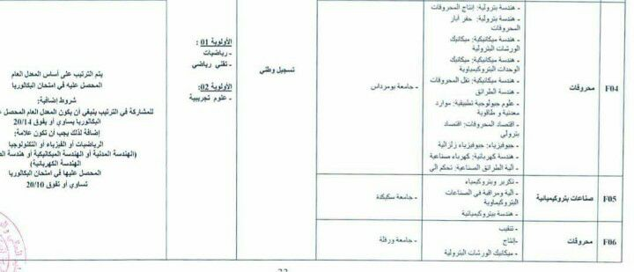
التسجيل الوطني
جميع تخصصات فرع "محروقات وكيمياء" مفتوحة للطلبة الحائزين على شهادة البكالوريا على مستوى القطر الوطني حسب إمكانيات الكلية، و التي تستجيب لمعايير القبول المحددة في المنشور الوزاري المتعلق بالتسجيل الأوّلي وتوجيه حاملي شهادة البكالوريا للسنة الجامعية
شروط القبول
أولوية 01
ـ الرياضيات
ـ تقني رياضي
أولوية 02
ـ علوم تجريبية
الترتيب يتم على أساس المعدل العام المتحصل عليه في البكالوريا.

Slide 6
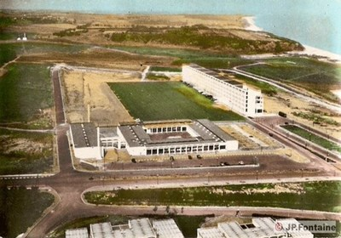
إنشاء الكلية
Centre Africain des Hydrocarbures et du Textile (CAHT), crée en 1964,
(Sous tutelle du Ministère de l’industrie et de l’Energie).
1973 restructuration du CAHT en deux instituts nationaux sous tutelle du Ministère de l’industrie et de l'enrgie
- Institut National des Hydrocarbures et de la Chimie (INHC),
- Institut National des Industries Légères (INIL)
I.N.H.C : (Institut National des Hydrocarbures et de la Chimie)
Décret n° 73-49 du 28 février 1973 statut de l’I.N.H.C
Décret exécutif n° 92-51 du 12 février 1992, passage au M.E.S.R.S.
Création de l’Université de Boumerdès:Décret exécutif n° 98-189 du 02 Juin 1998
Création de Faculté des Hydrocarbures et de la Chimie décret n°98-395 du 02 décembre 1998.
إنشاء الكلية
تطبيقا للمرسوم الوزاري رقم 359/98 المؤرخ في 02/ 12/ 1998 المتضمن إنشاء جامعة أمحمد بوقرة – بومرداس تم تحويل المعهد الوطني للوقود والكيمياء إلى كلية المحروقات والكيمياء . وقد تأسس المعهد الوطني للوقود والكيمياء سنة 1973 نتيجة لإعادة هيكلة المركز الإفريقي للمحروقات والنسيج الذي أنشأ سنة 1964. وانطلاقا من هذا فان عملية التكـوين لا زالت مستمـرة بهذه الكلية في ميدان المحروقات

Slide 7
تخصصات محروقات و كيمياء بومرداس
-Génie mécanique :
Mécanique des Unités Pétrochimiques
Mécanique des Chantiers Pétroliers
Transport des Hydrocarbures
- Géophysique :
Géophysique-Sismique
- Génie pétrolier :
Production des Hydrocarbures
Forage des Puits d’Hydrocarbures
- Génie des Procédés
Génie des Procédés
- Géosciences Appliquées :
Ressources Minérales et Energétiques
- Génie Electrique :
Electricité Industrielle
- Economie des hydrocarbures :
Economie Pétrolière
- Automatisation des procédés industriels :
Commande Automatique
ـ ميكانيك الورشات البيترولية
ـ ميكانيك الوحدات البيتروكيميائية
ـ نقل المحروقات
ـ إنتاج النفط والغاز
ـ حفر آبار النفط والغاز
ـ الموارد المعدنية والطاقوية
ـ كهرباء صناعية
التحكم الألي ـ
ـ هندسة الطرائق
ـ إقتصاد البترول
ـ جيوفيزياء

Slide 8
Les modules du 1ere année hydrocarbures et chimie Boumerdes
قائمة المواد للسنة الأولى جذع مشترك علوم و تكنولوجيا محروقات و كمياء بومرداس
Math
Physique unités fondamentaux
Chimie
Anglais
Méthodologie unités découverte
MSTH
TP physique
TP chimie
Informatique

Slide 9
Savez-vous
- هل تعلم عزيزي الطالب أن هذا التخصص يسمى هيدروكاربير و ليس بيتروشيمي
- هل تعلم عزيزي الطالب أن بومرداس تحتوي على الثنائية القطبية الالكترونيك ذات طابع امريكي و المحروقات ذات طابع سوفياتي
- هل تعلم عزيزي الطالب أنك ستتلقن تعليمك و تكوينك بكلية المحروقات و ليست بمعهد
- هل تعلم عزيزي الطالب أن الدراسات البترولية هي السبب و البداية التي سبقت إنشاء جامعة متعددة التخصصات في بومرداس ؟؟
- هل تعلم عزيزي الطالب أن جامعة بومرداس تتحصل على ميزانية أضخم من ميزانية عدة جامعات أخرى بسبب تواجد تخصص محروقات و كيمياء ؟؟
- هل تعلم عزيزي الطالب أن الشهرة الوحيدة الإيجابية لدي جامعة بومرداس و الجامعة الجزائرية عموما في إفريقيا و العالم العربي هي توفرها على تخصص محروقات و كمياء و التي يطلبها عديد من الطلبة من مختلف الجنسيات الإفريقية و العربية للدراسة ؟؟
- هل تعلم عزيزي الطالب أن تخصص محروقات و كيمياء هو من بين التخصصات القليلة في الجامعة التي تضمن للفقاقير عملا براتب عال بعد التخرج ؟
- هل تعلم عزيزي الطالب أن تحطيم هذا التخصص هو تحطيم أخر شيء جميل في جامعة بومرداس بعد تحطيمهم لمعهد الكهرباء و الإلكترونيك INELEC الذي كان الطالب لما يتخرج منه تأتيه عروض عمل مباشرة من كندا و
أمريكا ؟
- و لكن هل تعلم أيضا أن هناك من يريدون تحطيم تخصص محروقات و كيمياء و احتكار كل فرص العمل في الشركات البترولية لأحبابهم و معارفهم . لذا نصيحتي لكم يا طلبة محروقات و كيمياء أن تحافظوا على تخصصكم قبل أن تجدوا أنفسكم بشهادة علوم و تكنولوجيا مثلما حدث السنة الماضية مع طلبة INELEC

Slide 10
- هل تعلم عزيزي الطالب بكري كان التوظيف مباشر اي اي كالب يخرج بالمنصب تاعو في سوناطراك لكن بعد تحويل المعهد الى كلية تجمدت اتفاقية التوظيف بين الجامعة ومجمع سوناطراك …ومن بعد اصبح التوظيف بعد اجتياز مسابقة وكانت الاغلبية من طلبة المحروقات تنجح فيه …ثم عند دخول نظام ل. م.د تعفن الوضع تماما واصبح طالب كلية المحروقات هو وطالب علوم تكنولوجيا نفس الحظوظ لا توجد اولوية اطلاقا …حتى ان بعض التخصصات من جامعة باب الزوار التي لا علاقة لها بالمحروقات اصبحت لديها الاولوية على حساب تخصص محروقات !!!!!!!!!!
- هل تعلم عزيزي الطالب كما هو معلوم اغلب المناصب متواجدة في الصحراء خاصة حاسي مسعود وحاسي الرمل .الحكومة اصدرت قرار وزاري باعطاء الاولوية في التوظيف لابناء الجنوب …مع ان كل المناصب تعطى عن طريق “لانام ” وكالة التشغيل المحلية هناك والتي تشترط ان تكون مقيما في ولاية ورقلة لكي تسمح لك بالتسجيل فيها والتسجيل فيها صعب جدا بالنسبة للغير المقيمين في الصحراء…يعني طالب المحروقات 5 سنوات وهو يدرس ثم في الاخير يأتي طالب درس تخصص st في ورقلة لا علاقة له بالمحروقات اطلاقا يعمل هو وطالب المحروقات يصبح بطال الى اشعار اخر …( القرار الوزاري جاء بعد احتجاجات سكان المنطقة ) …
اضف الى ذلك هناك معهد الجزائري للبترول متواجد في بومرداس
هذا المعهد تابع لوزارة الطاقة ويتم فيه تكوين المهندسين والتقنيين …يفتتح هذا المعهد عادة مسابقة للدخول اليه حسب حاجة سوناطراك للمهندسيين والتقنيين …بكري كانت هناك اولوية لطلبة المحروقات لكن الان لا توجد اي اولوية و المشكل انه يمكن لاي شخص متحصل على ديبلوم ليسلنس او ماستر في تخصص تقني مهما كان ان يجتاز المسابقة ….وحتى لو فاز طالب المحروقات في المسابقة هو مجبر على متابعة تكوين لمدة عامين اضافيين لكي يعمل وهذا التكوين اصلا فيه مادرسه خلال 5 سنوات في كلية المحروقات …يعني عامين تضيعهم من حياتك باطل ….هذه النقطة تم التحدث بشانها مع المسؤولين لتخفيض مدة التكوين الى 6 اشهر و ننتظر رد بخصوص ذلك .

Slide 11
نظام الدراسة
LMD

Slide 12
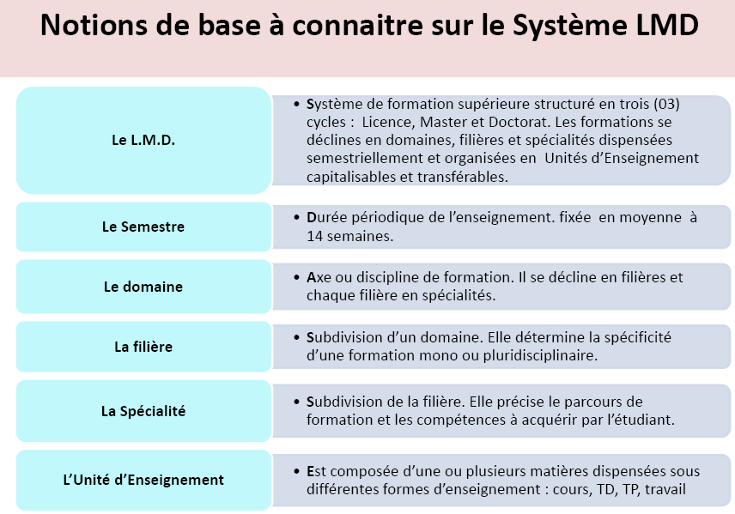

Slide 13
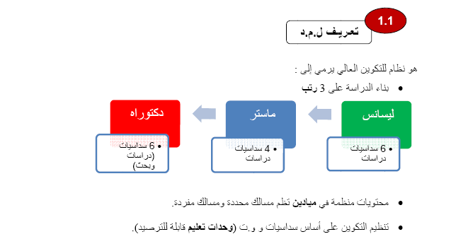

Slide 14
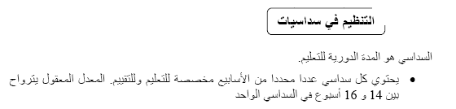
ليسانس LICENCE
Sm /stالسداسيات الثلاث الاولى هي جذع مشترك تقرى فيها كيما قراية
عموما يوجد 9 موديلات تقراها في السوماستر والعدد قابل للزيادة او
النقصان حسب الادارة
الموديل=المادة (مثل في الثانوية.)

Slide 15
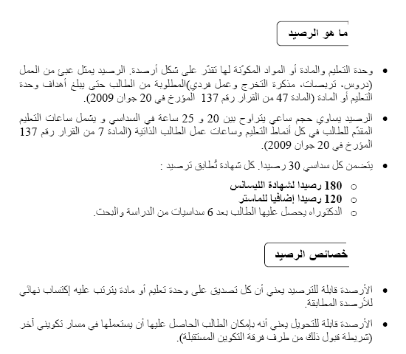
Crédit = رصيد

Slide 16
الحياة الجامعية
و طرق الدراسة

Slide 17
بعد انقضاء السداسيات الثلاث تدخل في التخصص وكماهو معلوم يوجد 12 تخصص على العموم
التخصصات كل ونظرته الخاصة وكل واحد عندو التقييم تاعو …
القراية لاباس بيها السنة الاولى تفوف تعرف السيستام كيفاه يمشي تجيب عامك بشكل عادي جدا ..
السنة الثانية صعبة نوعا ما بالنسبة للسنة الاولى خاصة السداسي 3 الذي يعتبر اخر جذع مشترك لكن اللي يقرى
يجيب عامو بشكل عادي جدا ثم ابتداءا من السداسي الرابع الطالب يتخصص كليا ….
التخصصات المتوفرة في الكلية
(يتم توجيه الطلبة حسب معدل السنة الاولى وحسب بطاقة الرغبات التي تملأ بعد نهاية السنة الاولى )
PRODUCTION/ FORAGE / MECANIQUES DES CHANTIER/ MECANIQUES DES UNITES / TRANSPORT DES HC / GENIE DES PROCEDES / ELECTRICITE INDISTRIEL
/CAMMANDE/GEOLOGIE / GEOPHYSIQUE …

Slide 18
رأي احد طلاب الكلية
الدراسة ليست بالصعبة جدا يجب أن تكون مداوم حتى تتمكن من الفهم الكلي والاستيعاب الجيد للدروس ،
في البداية من النظام الجديد للدراسة ستسمعون كوور تيدي .... سنوضح هنا طريقة الدراسة
في كوور غالبا الأستاذ المحاضر يكون حاصلا على شهادة الدكتوراه سوف يقدم لك الدرس ( درس جديد ) مع أمثلة بسيطة جدا جدا جدا جدا ، يمكنك رفع يدك وسؤاله لو أردت ، في تيدي ستجد تمارين صعبة جدا إن اكتفيت بالكوور فقط فأكاد أجزم لن تستطيع حل التمارين لأنك في كوور ستنال أمثلة بسيطة جدا ( وهنا مشكلة الجامعة في الدراسة ) ففي الثانوية الأستاذ الذي يقدم الدرس نفسه الذي يقوم بالتطبيقات لكن هنا لا علاقة لذاك بذاك ، ستجد أساتذة مختلفين في الجامعة ، أساتذة جيدون ، أساتذة سيئون ، أساتذة متوسطون ، أنا مثلا كنت أدرس عند أستاذة للرياضيات في تيدي لا تفهم شيئا والرياضيات عندها مجرد لخبطات ، لو ترى السبورة لن تفهم شيئا لا يوجد شيء مرتب بالترتيب ، حتى الأستاذة أحيانا لا تعرف الحل ( تظنونها نكتة ) ولكنه الواقع للأسف الشديد أستاذ لا يعرف كيف يحل تمرينا !!!! ومن ثم في تاست( شبيه بالفرض عندكم في الثانوية ) تضع لك تمرينا صعبا وكأنها أقنعت نفسها أنها أفهمت جيدا ومن ثم تجد نقاط كارثية ( لو كانت تفهم لعرفت أن السبب فيها فكيف لكامل الفوج الحصول على نقاط متدنية ولكن هاته حال الجامعة الأستاذ لا يستعرف بك ولا يريد أن يفهم هو أستاذ يقدم الدرس وينال شهريته فقد تلك الروح النبيلة للأستاذ الذي يخاف على التلميذ ويرعى نفسيته إلخ إلخ . وهناك أساتذة سيئون ولكن يقدمون نقاطا جيدة ، هناك أساتذة جيدون ونقطتك هي عملك في الفروض و غيرهم
أنت في جامعة بومرداس أو غيرها اتبع التالي وهذه كتجربتي الشخصية :
دخلت لـ كوور ووجدت أستاذا سيئا لا تفهمه ( أنت في الجامعة الأن لديك وقت فراغ مثلا تستطيع في اليوم كله دراسة حصتين فقط أي 3 ساعات ) ابحث في وقت فراغك عن أستاذ محاضر آخر يقدم الدرس جيدا ، في تيدي لا يمكنك الغياب لأن هناك 3 نقاط من 20 خاصة بالحضور
و 2 للمشاركة و 15 للفروض (تاست)) أنت احضر عنده واحضر عند أستاذ يقدم تيدي بصفة جيدة وتستطيع الفهم عنده ( يوجد أساتذة يرحبون بوجود عناصر آخرى خارج الفوج ) وبهذا انت ستفهم الدرس جيدا .

Slide 19
حتى TD لا يكفي أحيانا لنيل نقطة جيدة في الامتحان يجب أن تذهب للمكتبة وتدرس فيها وتقرأ كتبا وتحل تمارين
هاته هي الجامعة 95 % من العمل منصب عليك أنت وحدك فقط .
STميدان: علوم تقنية.
STHفرع: محروقات وكيمياء،
(cours الأستاذ المحاضر هو من يقدم و هو اسم لتخصصك في السنة الاولى لانك ترون كومان أي جذع مشترك.
في الجامعة كل حصة فيها ساعة ونصف ، الفرض تاست فيه 20 دقيقة أو 30 دقيقة ، الامتحان ساعة ونصف ، هنا المشكلة الكبرى ، كتقريب للصورة أنتم مثلا امتحان مادة الرياضيات لشعبة العلوم هو 3 ساعات ونصف ، بانقاص نصف ساعة المقررة لاختيار الموضوع يبقى لك 3 ساعات
ذلك الموضوع نحن قل نحله في ساعة ونصف !!! غريب أليس كذلك ولكنه الواقع ، في الجامعة هناك أساتذة يعمدون إلى وضع موضوع صعب حتى لا تجد 20 ، 19 ، 18 في كشف النتائج لأن ذلك بالنسبة لهم أمر مستحيل ( لم أفهم كيف يفكرون ) ، في الجامعة لتنال نقطة جيدة حل تمارين كثر وأخذ أفكار كثيرة ومختلفة وأيضا محاكاة الامتحان أي تجلب موضوع لهاته المادة وتحاول حله في ساعة ونصف ، ( أنا جربت هذا على الكيمياء chimie 2 واستطعت نيل علامة 18 من 20 ) .

Slide 20
وضعت ملخص عن المواد الأساسية فقط
الدراسة مختلفة نوعا ما عن ما درستموه في الثانوية ، الرياضيات مثلا في السداسي الأول ستدرسون المجموعات والزمر ( les ensembles et les groupes ) المتتاليات ، الدوال ، العلاقات و راسيونال ولكن الغريب أحيانا لن تفهموا ماذا تفعلون لانك تبرهن ، انت في الثانوية كنت
تطبق نظريات ، هناك أنت تبرهن عليها ( هذا خاص بالرياضيات في السداسي الأول ، اما السداسي الثاني فأنت ستدرس الدوال والتكاملات والمصفوفات ستفهم ماذا تفعل ) . استعد لتطبيق مفهوم احفظ وضعها ولا تحاول الفهم !
الفيزياء في السداسي الأول ستدرسون ميكانيك والسداسي الثاني كهرباء ، في الميكانيك ستدرسون cinematique أي المسافة والسرعة والتسارع ثم dynamique ( قوانين نيوتن الثلاثة ) ولكن هنا سيزداد شيء وهو الاحتكاك ( في الباك غالبا يقال أن الاحتكاكات مهملة )
ولكن هنا الاحتكاكات موجودة والتمرين يرتكز أصلا على حساب قوة الاحتكاك . الكهرباء أشياء جديدة تقريبا باستثناء محور يختص بالدارات الكهربائية ستدرسونه في نهاية السداسي الثاني .
الكيمياء أمور جديدة في السداسي الأول باستثناء النووي ، السداسي الثاني ( الديناميكا الحرارية (thermodynamique ) ستدرسون ما تناولتموه في السنة الثانية ثانوي قانون الغازات المثالية مع التعمق فيه أما أصحاب GP (هندسة الطرائق في البكالوريا فوحدتهم الأخيرة
في البرنامج هي نفسها في الجامعة ) .
.

Slide 21
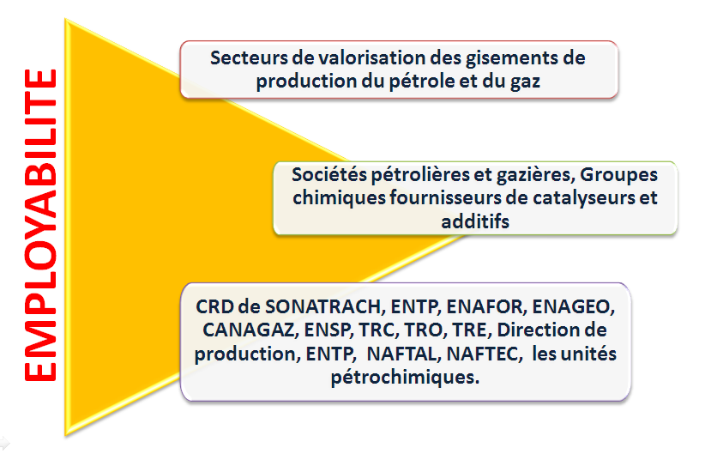

Slide 22
Clubs scientifiques
النوادي العلمية

Slide 23





Slide 24
الاضراب و التغيير الجذري للكلية
14/11/2016
YedFelYed Reportage
كلية المحروقات و الكيمياء
الفيديو للتوضيح اكثر
https://www.youtube.com/watch?v=--92bztofuE

Slide 25
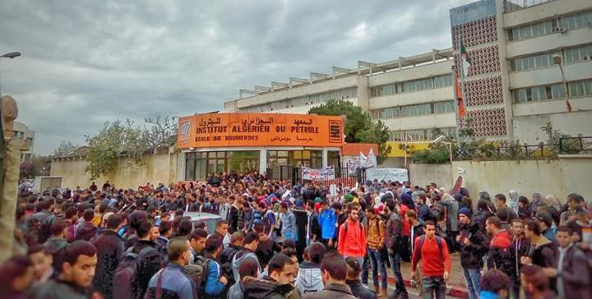
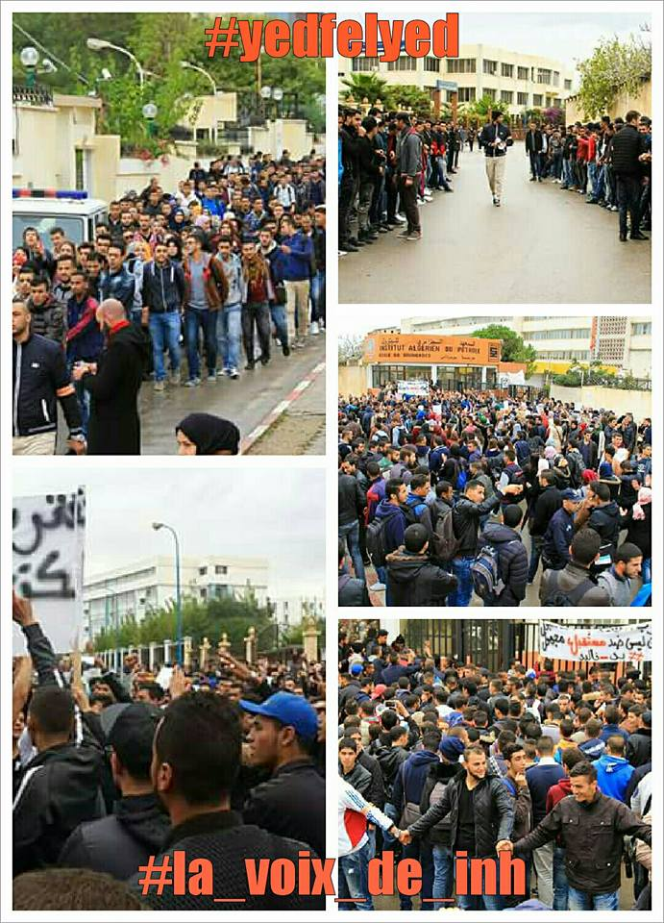
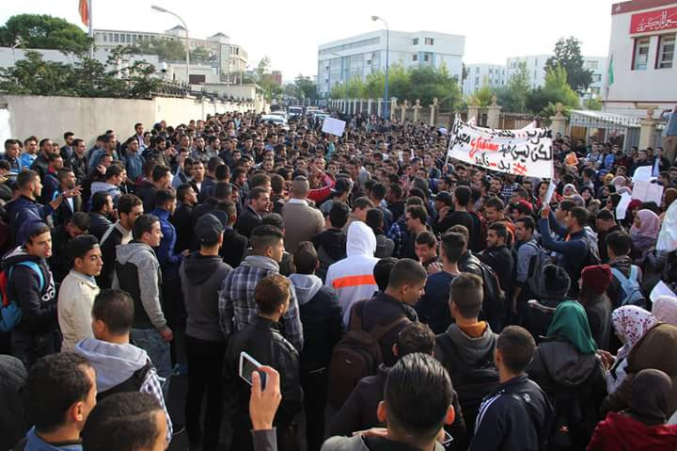

Slide 26
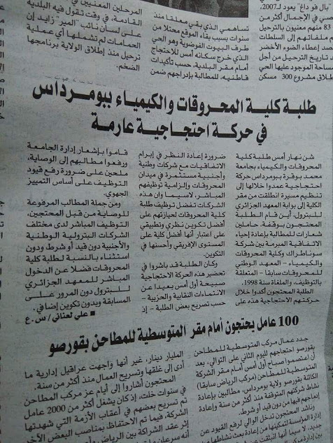
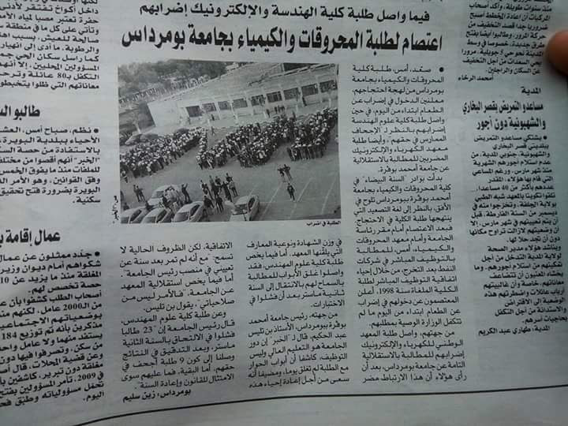
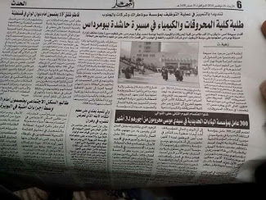
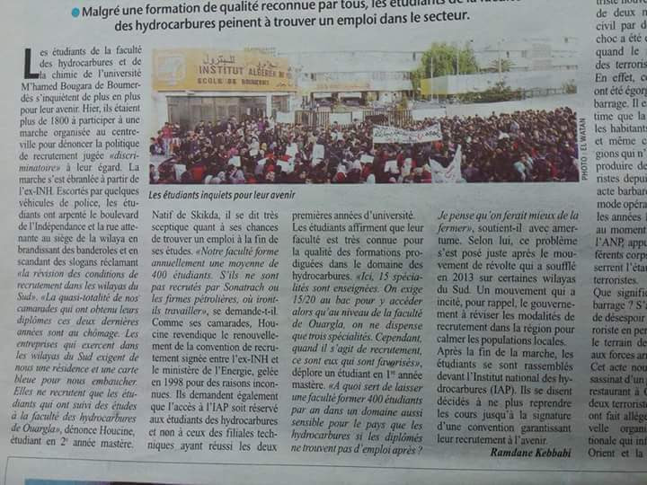

Slide 27
صور الكلية
Photos de faculté

Slide 28
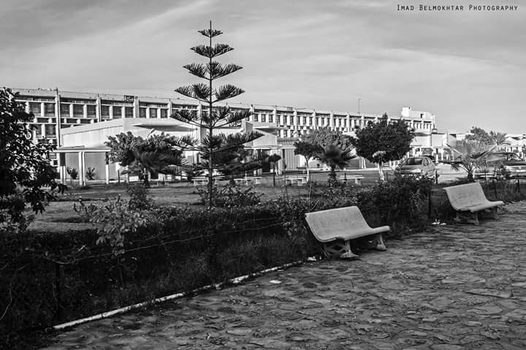
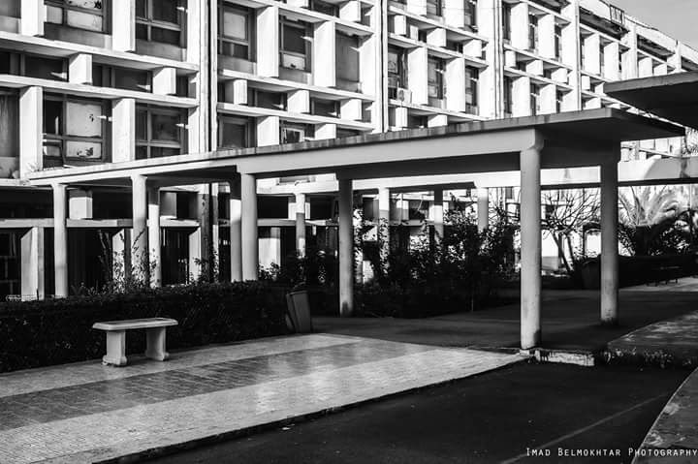
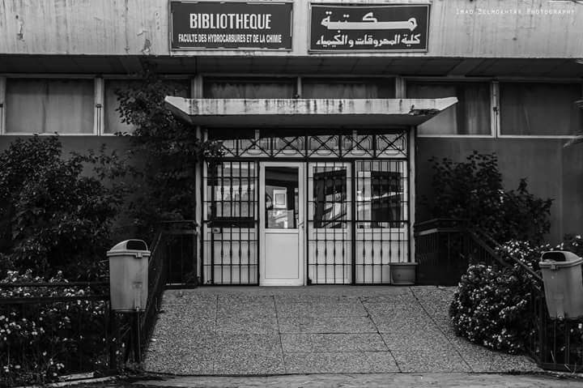
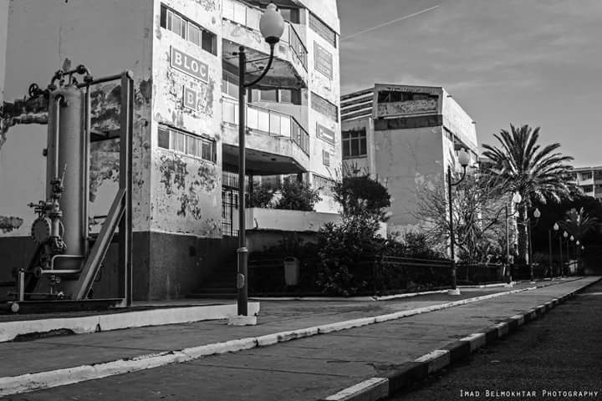

Slide 29
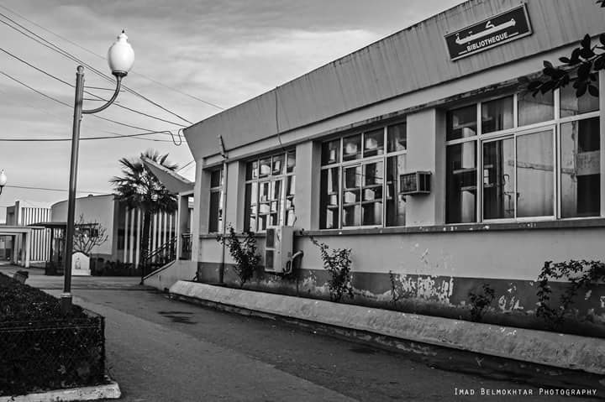
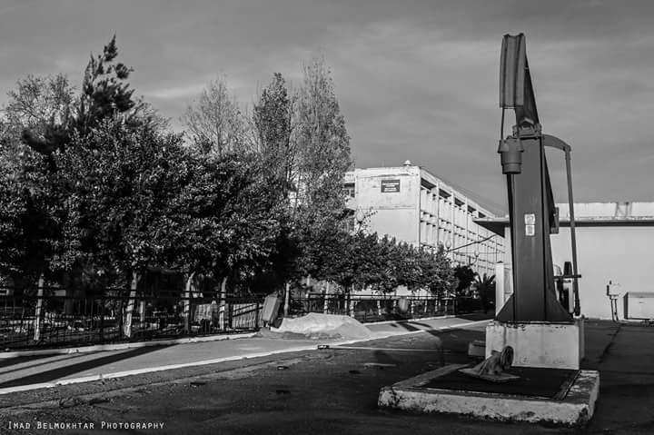
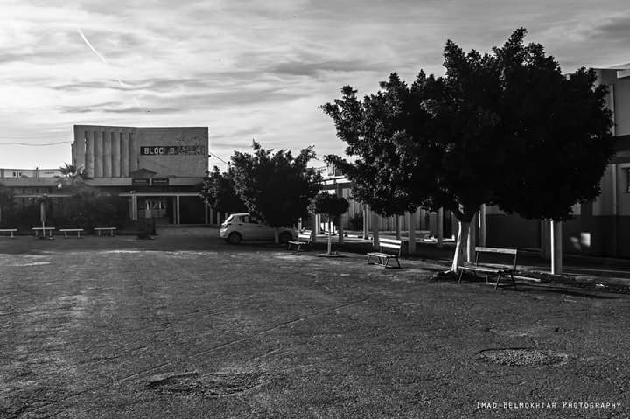
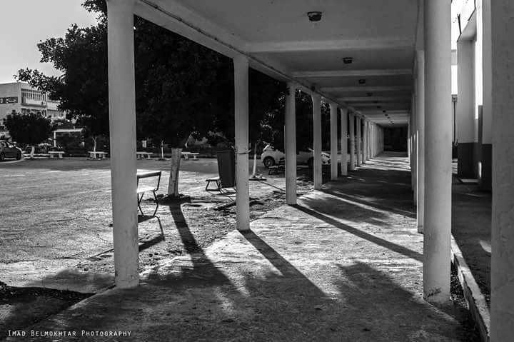

Slide 30
لمزيد من الاستفسارات و الارشادات
HYDROCARBURES (promo2016)
HYDROCARBURES (promo2015(
sth promo 2014
hydrocarbure et chimie

